Slide 1


TẬP ĐOÀN DẦU KHÍ VIỆT NAM
TỔNG QUAN VÀ KẾT QUẢ SXKD
CỦA TẬP ĐOÀN DẦU KHÍ VIỆT NAM
HÀ NỘI NGÀY 11/3/2022

Slide 2
I
TỔNG QUAN VỀ PETROVIETNAM
II
KẾT QUẢ HOẠT ĐỘNG NĂM 2021
III
THỰC HIỆN SXKD 2 THÁNG ĐẦU NĂM VÀ DỰ KIẾN CẢ NĂM 2022
IV
CÁC KHÓ KHĂN, THÁCH THỨC ĐỐI VỚI PVN
V
KIẾN NGHỊ
Notes:
https://pixabay.com/photos/conference-room-table-office-768441/

Slide 3
I
TỔNG QUAN VỀ PETROVIETNAM
Notes:
https://pixabay.com/photos/conference-room-table-office-768441/

Slide 4

TỔNG QUAN VỀ PETROVIETNAM
Tập đoàn Dầu khí Quốc gia Việt Nam với tiền thân là Đoàn thăm dò dầu lửa 36 (27/11/1961), Tổng cục Dầu mỏ và Khí đốt Việt Nam, được thành lập ngày 3/9/1975, Tổng công ty Dầu mỏ và khí đốt Việt Nam (tháng 7/1990), ngày 29/8/2006 trở thành Tập đoàn Dầu khí Quốc gia Việt Nam (PVN).
Theo Nghị định 07 ngày 18/01/2018 của Chính phủ, ngành nghề kinh doanh chính của PVN gồm 5 lĩnh vực gồm: Tìm kiếm thăm dò khai thác dầu khí; Chế biến dầu khí; Công nghiệp khí; Công nghiệp điện và dịch vụ dầu khí.
Mô hình hoạt động, PVN hoạt động theo mô hình Công ty Mẹ - Công ty con:
Công ty Mẹ là: Tập đoàn Dầu khí Việt Nam (hình thức hoạt động là Công ty TNHH 1 TV);
03 đơn vị nghiên cứu khoa học, đào tạo;
28 công ty con, công ty liên kết (trong đó: 16 công ty con và 12 công ty liên doanh, liên kết).
Tổng tài sản đến 31/12/2021 là 877,5 nghìn tỷ đồng (≈ 40 tỷ USD);
Nguồn vốn chủ hữu đến 31/12/2021 là 488,1 nghìn tỷ đồng (≈ 21 tỷ USD);
Số lượng lao động đến 31/12/2021 là gần 60 nghìn người.

Slide 5
TỔNG QUAN VỀ PETROVIETNAM
LĨNH VỰC TÌM KIẾM THĂM DÒ DẦU KHÍ: Đã xác định được trữ lượng dầu khí có thể thu hồi khoảng 1,5 tỷ m³ quy dầu. Khai thác dầu ở trong nước từ khi khai thác tấn dầu đầu tiên (26/6/1986) đến hết tháng 02/2022 đạt 435 triệu tấn dầu thô và 165 tỷ m3 khí. Khai thác dầu thô ở nước ngoài đến hết tháng 02/2022 đạt 19,64 triệu tấn. Sản lượng khai thác dầu thô ở trong nước trung bình đạt 7,5- 8,5 triệu tấn/năm, tương đương đạt 24-26 nghìn tấn/ngày; sản lượng khai thác khí đạt 9-11 tỷ m³/năm, tương đương đạt 26- 30 triệu/ngày
LĨNH VỰC CHẾ BIẾN DẦU KHÍ: Đang vận hành thương mại các NMLD Dung Quất, tham gia quản lý vận hành Liên hợp lọc hóa dầu Nghi Sơn; Các Nhà máy sản xuất phân đạm Phú Mỹ và Cà Mau. Hàng năm cung cấp: trên 13,5 triệu tấn xăng dầu các loại đáp ứng khoảng 75% nhu cầu xăng dầu trong nước; 1,8 triệu sản phẩm hóa dầu, đáp ứng: cung cấp 1,6- 1,7 triệu tấn phân đạm, đáp ứng 70% nhu cầu phân bón trong nước.

Slide 6
TỔNG QUAN VỀ PETROVIETNAM
LĨNH VỰC CÔNG NGHIỆP KHÍ: Đang vận hành 05 hệ thống đường ống dẫn khí với chiều dài 1.200 km, 03 nhà máy xử lý khí (02 ở Vũng Tàu; 01 ở Cà Mau), 13 kho chứa LPG. Hàng năm, cung cấp 9-11 tỷ m3 khí cho sản xuất 35% sản lượng điện quốc gia, 70% sản lượng đạm và 70-80% khí cho các hộ tiêu thụ dân dụng của cả nước.
LĨNH VỰC CÔNG NGHIỆP ĐIỆN: Đang vận hành 08 nhà máy điện với tổng công suất 5405 MW (Nhiệt điện Khí 04 nhà máy, công suất 2700MW, nhiệt điện Than 02 nhà máy 2400MW; Thủy điện 02 nhà máy công suất 305MW). Hàng năm cung cấp trên 19- 20 tỷ kWh, chiếm 8- 10% tổng sản lượng điện cả nước.
LĨNH VỰC DỊCH VỤ DẦU KHÍ: Xây dựng được cơ sở vật chất kỹ thuật hiện đại đủ năng lực thực hiện các công trình dầu khí trọng điểm, các công trình công nghiệp có quy mô lớn, công nghệ cao trước đây phải thuê nhà thầu nước ngoài.

Slide 7
II
KẾT QUẢ HOẠT ĐỘNG NĂM 2021
Notes:
https://pixabay.com/photos/conference-room-table-office-768441/

Slide 8

CÁC CHỈ TIÊU TÀI CHÍNH CHỦ YẾU NĂM 2021 CỦA PVN
TT | Chỉ tiêu | Đơn vị tính | Thực hiện năm 2020 | Kế hoạch năm 2021 | Thực hiện năm 2021 | So sánh
 |  |  |  |  |  | TH năm với KH năm | TH năm 2021 so với năm 2020
A | B | C | 1 | 2 | 3 | 4=3/2 | 5=3/1
1 | Gia tăng trữ lượng dầu khí | Tr.tấn quy đổi | 15,02 | 12-18 | 14,15 | 117,9% | 94,2%
2 | Khai thác dầu thô | Triệu tấn | 11,47 | 9,72 | 10,97 | 113% | 96%
 | - Trong nước | " | 9,65 | 7,99 | 9,10 | 114% | 94%
 | - Nước ngoài | " | 1,82 | 1,73 | 1,87 | 108% | 103%
3 | Khí | Tỷ m³ | 9,16 | 9,76 | 7,43 | 76% | 81%
4 | Phân bón (Ure, NPK) | Nghìn tấn | 1 800 | 1 620 | 1 906 | 118% | 106%
5 | Điện | Tỷ Kwh | 19,17 | 22,71 | 16,00 | 70% | 83%
6 | Sản phẩm xăng dầu | Nghìn tấn | 5 823 | 6 370 | 6 373 | 100% | 109%

Slide 9
CÁC CHỈ TIÊU TÀI CHÍNH NĂM 2021 CỦA PVN
TT | Danh mục | Đơn vị tính | Thực hiện năm 2020 | Kế hoạch năm 2021 | Thực hiện năm 2021 | So sánh
 |  |  |  |  |  | TH năm với KH năm | TH năm 2021 so với năm 2020
A | B | C | 1 | 2 | 3 | 4=3/2 | 5=3/1
1 | Doanh thu toàn TĐ | Nghìn tỷ đồng | 486,4 | 490,7 | 627,2 | 128% | 129%
2 | Nộp NSNN toàn TĐ | Nghìn tỷ đồng | 83,0 | 62,5 | 112,5 | 180% | 136%
3 | Lợi nhuận trước thuế hợp nhất TĐ | Nghìn tỷ đồng | 19,9 | 17,1 | 46,0 | 270% | 227%

Slide 10
ĐÁNH GIÁ KẾT QUẢ NĂM 2021 CỦA PVN
  Thực hiện thành công mục tiêu: Quản trị biến động, tối đa giá trị, mở rộng thị trường, tận dụng cơ hội, liên kết đầu tư, phục hồi tăng trưởng => Giữ vững vị trí đầu tàu, góp phần quan trọng cho phát triển kinh tế - xã hội đất nước (Nộp NSNN năm 2021 đạt 112,5 nghìn tỷ đồng, vượt 80% kế hoạch).
1
Lập nhiều kỷ lục SXKD: Hệ số suy giảm sản lượng dầu trong nước là 5,7%- mức thấp nhất 5 năm gần đây; khai thác dầu thô hoàn thành kế hoạch trước 39 ngày; Doanh thu hoàn thành trước 02 tháng; Nộp ngân sách vượt 80,0% kế hoạch; Lợi nhuận trước thuế hợp nhất vượt 2,7 lần kế hoạch. Năm thứ 3 liên tiếp, Fitch Ratings đánh giá xếp hạng tín nhiệm riêng của PVN ở mức BB+.
2
4/5 dự án chậm tiến độ, kém hiệu quả của PVN đã được đưa ra khỏi danh sách 12 dự án khó khăn, thua lỗ của ngành Công Thương gồm: Dự án nhà máy sản xuất xơ sợi Polyester Đình Vũ; 3 Dự án nhiên liệu sinh học (Dung Quất, Phú Thọ và Bình Phước).
3

Slide 11
THỰC HIỆN SXKD 2 THÁNG ĐẦU NĂM
VÀ DỰ KIẾN CẢ NĂM 2022
III
Notes:
https://pixabay.com/photos/conference-room-table-office-768441/

Slide 12

KẾT QUẢ SXKD 2 THÁNG ĐẦU NĂM 2022
TT | Chỉ tiêu | Đơn vị tính | TH 2 tháng 2021 | Kế hoạch năm 2022 | KH Quý I/ 2022 | KH 2 tháng 2022 | TH 2 tháng 2022 | So sánh
 |  |  |  |  |  |  |  | TH 2 tháng KH 2 tháng | TH 2 tháng so KH Quý | TH 2 tháng so KH năm | TH 2 tháng so cùng kỳ
A | B | C | 1 | 2 | 3 | 4 | 5 | 6=5/4 | 7=5/3 | 8=5/2 | 9=5/1
1 | Khai thác dầu thô | Triệu tấn | 1,80 | 8,74 | 2,20 | 1,43 | 1,78 | 124% | 81% | 20% | 99%
 | - Trong nước | " | 1,51 | 7,04 | 1,77 | 1,15 | 1,47 | 128% | 83% | 21% | 97%
 | - Nước ngoài | " | 0,28 | 1,70 | 0,43 | 0,28 | 0,30 | 109% | 71% | 18% | 107%
2 | Khí | Tỷ m³ | 1,27 | 9,10 | 2,27 | 1,45 | 1,21 | 84% | 51% | 13% | 96%
3 | Phân đạm Ure | Nghìn tấn | 273 | 1 600 | 430 | 281 | 308 | 110% | 72% | 18% | 113%
4 | Điện | Tỷ Kwh | 2,90 | 19,22 | 3,70 | 2,76 | 2,49 | 90% | 67% | 13% | 86%
5 | Sản phẩm xăng dầu | Nghìn tấn | 1 105 | 6 171 | 1 565 | 1 028 | 1 032 | 100% | 66% | 17% | 93%

Slide 13
KẾT QUẢ TÀI CHÍNH 2 THÁNG ĐẦU NĂM 2022
Đơn vị: nghìn tỷ đồng
TT | Chỉ tiêu | TH 2 tháng 2021 | Kế hoạch năm 2022 | KH Quý I/ 2022 | KH 2 tháng 2022 | TH 2 tháng 2022 | So sánh
 |  |  |  |  |  |  | TH 2 tháng KH 2 tháng | TH 2 tháng so KH Quý | TH 2 tháng so KH năm | TH 2 tháng so cùng kỳ
A | B | 1 | 2 | 3 | 4 | 5 | 6=5/4 | 7=5/3 | 8=5/2 | 9=5/1
1 | Doanh thu toàn TĐ | 81,4 | 557,4 | 137,0 | 88,4 | 118,7 | 134% | 87% | 21% | 146%
2 | Nộp NSNN toàn TĐ | 12,2 | 64,6 | 18,2 | 11,9 | 18,0 | 152% | 99% | 28% | 148%
3 | Lợi nhuận trước thuế hợp nhất TĐ | 6,74 | 24,4 | 6,0 | 3,9 | 12,4 | 317% | 207% | 51% | 184%
Giá dầu thô KH năm 2022 là 60$/thùng (mức giá Quốc hội thông qua). Giá dầu thô 2 tháng đầu năm 2022 là 95,4$/thùng, cao hơn 35,4$/thùng (tăng hơn 59%) so với KH và cao hơn 35,1$/thùng (tăng 58,1%) so với cùng kỳ 2021 (60,3S/thùng).

Slide 14
KẾT QUẢ HOẠT ĐỘNG ĐẦU TƯ 2 THÁNG ĐẦU NĂM 2022
PVN đã và đang tập trung đẩy nhanh tiến độ các dự án đầu tư trọng điểm gồm: Chuỗi dự án Lô B; Chuỗi dự án Cá Voi Xanh, các dự án điện Thái Bình 2, Sông Hậu 1…. Kết quả 2 tháng đầu năm đã ghi nhận đó là:
1- Dự án Nhiệt điện Thái Bình 2 đã đốt lửa lần đầu bằng dầu thành công Tổ máy số 1 vào ngày 23/02/2022;
2- Dự án Nhiệt điện Sông Hậu 1 đã hoàn thành chạy thử nghiệm- đáp ứng đúng yêu cầu/quy định của A0 và Nhà máy nhiệt điện Sông Hậu 1 đã sẵn sàng vận hành thương mại cả 02 tổ máy vào cuối tháng 3/2022;
3- Dự án Nhiệt điện Nhơn Trạch 3, 4 đã hoàn thành các công việc liên quan đến hợp đồng EPC và sẵn sàng ký hợp đồng EPC dự kiến vào ngày 14/3/2022.

Slide 15
DỰ KIẾN THỰC HIỆN KẾ HOẠCH CẢ NĂM 2022
TT | Chỉ tiêu | Đơn vị tính | Thực hiện năm 2021 | Kế hoạch năm 2022 | Dự kiến năm 2022 | So sánh
 |  |  |  |  |  | TH năm với KH năm 2022 | TH năm 2022 so với năm 2021
A | B | C | 1 | 2 | 3 | 4=3/2 | 5=3/1
1 | Gia tăng trữ lượng dầu khí | Tr.tấn quy đổi | 14,15 | 10-18 | 10-18 | 100% | 100%
2 | Khai thác dầu thô | Triệu tấn | 10,97 | 8,74 | 9,22 | 106% | 84%
 | - Trong nước | " | 9,10 | 7,04 | 7,52 | 107% | 83%
 | - Nước ngoài | " | 1,87 | 1,70 | 1,70 | 100% | 91%
3 | Khí | Tỷ m³ | 7,43 | 9,10 | 9,10 | 100% | 122%
4 | Phân Ure | Nghìn tấn | 1 688 | 1 600 | 1 688 | 106% | 100%
5 | Điện | Tỷ Kwh | 16,00 | 19,22 | 19,22 | 100% | 120%
6 | Sản phẩm xăng dầu | Nghìn tấn | 6 373 | 6 171 | 6 373 | 103% | 100%
7 | Tổng doanh thu toàn TĐ | Nghìn tỷ đồng | 627,2 | 557,4 | 658,8 | 118% | 105%
8 | Nộp NSNN toàn TĐ | Nghìn tỷ đồng | 112,5 | 64,6 | 118,0 | 183% | 105%

Slide 16
GIẢI PHÁP THỰC HIỆN KẾ HOẠCH NĂM 2022 – 5 GIẢI PHÁP
Nhóm giải pháp về cơ chế chính sách, tập trung 02 trọng tâm là (i) Tích cực làm việc với các cơ quan có thẩm quyền để sớm sửa đổi, ban hành các cơ chế chính sách đặc biệt sửa đổi Luật Dầu khí cùng các văn bản hướng dẫn Luật Dầu khí; (ii) Hoàn thiện quy chế, quy trình quản trị nội bộ.
01
Nhóm Giải pháp về Quản trị và SXKD, tập trung 02 trọng tâm là: (i) Áp dụng các giải pháp gia tăng trữ lượng và sản lượng khai thác dầu khí để tận dụng cơ hội giá dầu cao; (ii) làm việc với EVN/Ao để gia tăng sản lương huy động điện, đảm bảo tăng nguồn khí khai thác và sản lượng sản xuất điện khí (iii) Vận hành an toàn, hiệu quả các NMLD (Dung Quất và Nghi Sơn) đáp ứng tối đa nguồn cung cho hoạt động bao tiêu, kinh doanh xăng dầu.
02
Nhóm giải pháp về tài chính, tập trung 03 trọng tâm là duy trì cơ cấu tài chính lành mạnh, ổn định thực hiện các mục tiêu kế hoạch tài chính đề ra: (i) Hoàn tất kế hoạch thu xếp vốn cho các dự án được phê duyệt (Lô B, Sao Vàng Đại Nguyệt, các dự án điện…); (ii) Bám sát biến động thị trường và tỷ giá để quản lý hiệu quả dòng tiền, phương án vốn tối ưu và dự phòng tối đa theo quy định; (iii) xử lý tài sản xấu và không sinh lời để thu hồi.
03

Slide 17
GIẢI PHÁP THỰC HIỆN KẾ HOẠCH NĂM 2022 – 5 GIẢI PHÁP
Nhóm giải pháp về đầu tư, tập trung 02 trọng tâm là (i) Tập trung hoàn thành đưa vào vận hành đúng kế hoạch 02 dự án Thái Bình 2 và Sông Hậu 1; (ii) Bám sát, chỉ đạo cơ quan có thẩm quyền để giải quyết vướng mắc của các dự án điện Long Phú 1 (iii) Thúc đẩy tiến độ các dự án trọng điểm (chuỗi dự án Lô B, cá Voi Xanh…); (iv) hoàn tất xử lý quyết toán các dự án đã hoàn thành (Vũng Áng 1).
04
Nhóm giải pháp về thị trường, tập trung 02 trọng tâm là (i) Tìm kiếm các cơ hội hội nhập, tăng khả năng cạnh tranh và hiệu quả hoạt động SXKD; mở rộng hợp tác, liên doanh liên kết với các đối tác nước ngoài. (ii) Xây dựng, hình thành chuỗi liên kết từ cung cấp nguyên nhiên liệu - sản xuất - tiêu thụ (phấn đấu 30 chuỗi liên kết).
05

Slide 18
IV
KHÓ KHĂN, THÁCH THỨC ĐỐI VỚI PVN
Notes:
https://pixabay.com/photos/conference-room-table-office-768441/

Slide 19
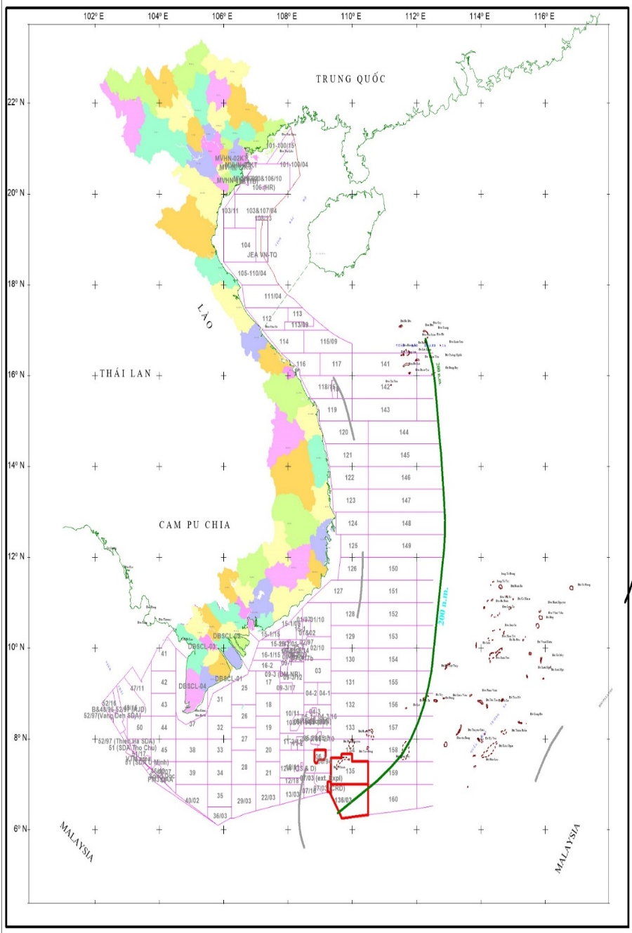
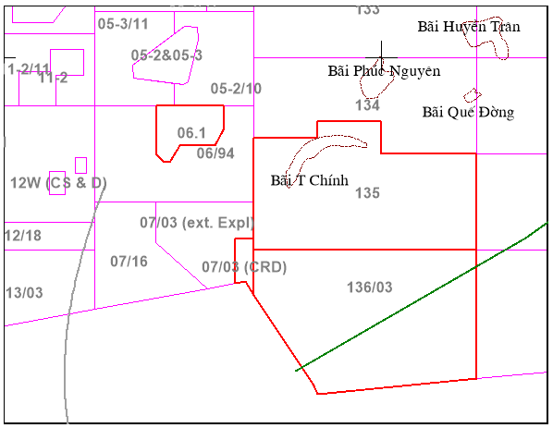
1. KHÓ KHĂN, THÁCH THỨC VỀ PHẠM VI HOẠT ĐỘNG LĨNH VỰC E&P
  Phạm vi hoạt động dầu khí của PVN bị thu hẹp do yếu tố nước ngoài.
  Các lô/mỏ đang khai thác đang trong giai đoạn suy giảm sản lượng;
  Nhiều hợp đồng dầu khí đã hoặc sắp hết hiệu lực hiện vẫn chưa có cơ chế hoạt động.
Các Lô trong khung màu đỏ tạm dừng triển khai thực hiện
mặc dù nằm trong vùng chủ quyền của Việt Nam (200 Hải lý)

Slide 20
2. KHÓ KHĂN, THÁCH THỨC DO XU HƯỚNG CHUYỂN DỊCH NĂNG LƯỢNG
  Xu hướng chuyển dịch năng lượng thời gian qua nhanh cùng với các cơ chế ưu đãi (QĐ 13 ngày 06/4/2020) đã ảnh hưởng trực tiếp đến huy động khí, sản xuất điện của PVN, ảnh hưởng đến kế hoạch phát triển mỏ khí, ngành công nghiệp khí.
2020
2021
2022
NLTT tăng 280 GW (mức tăng cao nhất lịch sử), chiếm 90% mức tăng trong CS điện lắp đặt mới
Thế giới
Tăng 270GW
Dự kiến tăng 280GW
NLTT tăng 4.1 GW, chiếm 70% mức tăng trong CS điện lắp đặt mới, trong đó chiếm hơn 95% mức tăng NLTT là điện mặt trời.
Tháng 12/2021, 84 dự án điện gió với tổng công suất 3.980,3 MW được công nhận COD.
Việt Nam
Dự kiến áp dụng cơ chế đấu thầu để phát triển năng lượng tái tạo.

Slide 21

3. KHÓ KHĂN, THÁCH THỨC VỀ CƠ CHẾ, CHÍNH SÁCH
CHO NGÀNH DẦU KHÍ/PVN
  Cơ chế, chính sách cho PVN phát triển theo mục tiêu chiến lược tại Nghị quyết 41 ngày 23/7/2015 của Bộ Chính trị, Quyết định số 1749/QĐ-TTg ngày 14/10/2015 của TTg chưa được triển khai đầy đủ; phân cấp cho PVN còn hạn chế, chưa đảm tính linh hoạt, tự chủ trong điều hành sản xuất kinh doanh.
01
  Luật Dầu khí thời gian qua chưa đáp ứng được thực tế phát triển của hoạt động dầu khí ở trong nước và quốc tế; chưa sửa đổi kịp thời để cải thiện mức độ hấp dẫn của môi trường đầu tư trong lĩnh vực dầu khí.
02

Slide 22

4. KHÓ KHĂN, THÁCH THỨC VỀ THỊ TRƯỜNG
  Biến động phức tạp địa chính trị, tranh chấp quốc tế dẫn đến sự biến động giá các sản phẩm dầu thô, xăng dầu…
  Chính sách vĩ mô, tốc độ phục hồi kinh tế ảnh hưởng đến nhu cầu tiêu thụ các sản phẩm xăng dầu, điện, khí, phân bón
  Xu hướng chuyển dịch năng lượng dẫn đến nhu cầu tiêu thụ các sản phẩm năng lượng truyền thống: dầu thô, khí, xăng dầu, hóa dầu suy giảm
  Chiến tranh giữa Nga- Ukraine ảnh hưởng đến cung cầu dầu thô, xăng dầu, phân bón… tác động khó lường đến giá các sản phẩm này.

Slide 23
ĐÁNH GIÁ
  TỪ NHẬN DIỆN 4 KHÓ KHĂN LỚN NÊU TRÊN, PVN ĐÃ CẬP NHẬT, XÂY DỰNG VÀ HOÀN THIỆN CHIẾN LƯỢC PHÁT TRIỂN CỦA PVN ĐẾN 2030, TẦM NHÌN NĂM 2045 TRÌNH ỦY BAN QLVNN NGÀY 20/8/2021

Slide 24
V
MỘT SỐ KIẾN NGHỊ CỦA PVN
Notes:
https://pixabay.com/photos/conference-room-table-office-768441/

Slide 25

KIẾN NGHỊ
  I. KIẾN NGHỊ LIÊN QUAN ĐẾN CƠ CHẾ CHÍNH SÁCH
  PVN kính đề nghị Phó Thủ tướng Chính phủ quan tâm chỉ đạo, ủng hộ các kiến nghị của PVN đã trình bày cụ thể trong báo cáo, đó là:
1
  Sửa đổi Luật Dầu khí (quy định rõ địa vị pháp lý của PVN, Quy định về ưu đãi đầu tư dầu khí…);
2
Sớm sửa đổi, ban hành quy định đầu tư ra nước ngoài trong hoạt động dầu khí và áp dụng điều khoản chuyển tiếp.
3
  Cơ chế, chính sách cho hoạt động thăm dò/tận thăm dò dầu khí (cơ chế đối với lô hợp đồng dầu khí nhà thầu nước ngoài trả lại Lô 135&136/03; lô 146&147, 156-159, 133-134, 07/03.... Cơ chế cơ chế điều hành tận thu tại các Lô 01-02/17; 01-02/97)
4
  Cơ chế, chính sách liên quan đến tiêu thụ khí (Cân đối nghĩa vụ bao tiêu khí với các chủ mỏ, cơ chế chuyển ngang các nghĩa vụ bao tiêu khí tại các hợp đồng mua bán khí sang các hợp đồng mua bán điện….)
5
  Cơ chế, chính sách liên quan đến lĩnh vực điện (cho phép PVN/đơn vị đầu tư lĩnh vực điện gió ngoài khơi)

Slide 26
KIẾN NGHỊ
  II. CÁC KIẾN NGHỊ CỤ THỂ CỦA PVN
1
  Nghị định thư sửa đổi Hiệp định LCP về Liên doanh RVP/VSP và mở rộng vùng hoạt động của PVN/RVP tại LB Nga
2
  Ủng hộ chủ trương thành lập Chi nhánh phát điện dầu khí
  Các khó khăn liên quan đến triển khai thực hiện các dự án đầu tư, gồm: Chuỗi dự án Lô B; Chuỗi dự án Cá Voi Xanh, Chuỗi dự án LNG Sơn Mỹ; Chuỗi dự án LNG Thị Vải; dự án nâng cấp mở rộng Nhà máy lọc dầu Dung Quất, dự án nhiệt điện Long Phú 1.
3

Slide 27
KIẾN NGHỊ
  II. CÁC KIẾN NGHỊ CỤ THỂ CỦA PVN
  Ủng hộ chủ trương PVN thực hiện các dự án đang nghiên cứu chuẩn bị đầu tư: Dự án tại khu Công nghiệp Dầu khí Long Sơn, dự án tại khu công nghiệp tỉnh Khánh Hòa.
4
  Các khó khăn liên quan đến công tác quản trị/quản lý hoạt động của Công ty TNHH Lọc hóa dầu Nghi Sơn.
5
  Ủng hộ mong muốn của PVN với Đảng, Chỉnh phủ có cơ chế/chính sách bảo vệ, ghi nhận kết quả hoạt động của các cán bộ đã và đang tham gia xử lý giải quyết các vấn đề tồn đọng.
6

Slide 28
TRÂN TRỌNG CẢM ƠN
Address: 18 Lang Ha Street, Ba Dinh, Hanoi, Vietnam
Tel: (84-24) 38252526 | Fax: (84-24) 38265942
Website: http://pvn.vn
Notes:
https://pixabay.com/photos/conference-room-table-office-768441/

